Slide 1
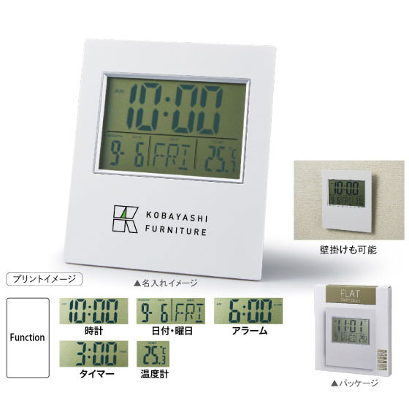
【提案書】
フラット2WAYクロック
特徴
机に置いても壁にかけてもシンプルなスッキリシルエットでハイセンスな2WAYクロックです。上部には大きめの時計表示。下部には日付・曜日・温度計が並んで表示され、視認性も抜群です。
納期
納期スペース
仕様
素材：ABS
サイズ：195×175×20mm
包装：化粧箱
生産国：中国
備考：単三乾電池2本使用(別途)
お見積
お見積りスペース

